Slide 1
自然語言處理與文字探勘
陳縕儂＆教研處

Slide 3
Word Embedding
- Word Vector
- Glove
- gensim API
課程內容
講師投影片
資料與投影片
影片播放列表
程式碼：~/courses-tpe/NLP

Slide 4
Code / Data 放在 hub 中的 courses 內
為維護課程資料 , courses 中的檔案皆為 read-only, 如需修改請 cp 至自身的環境中
打開 terminal, 輸入
[台北班]
cp -r courses-tpe/NLP/part2 <存放至本機的名稱>
[新竹班]
cp -r courses-hsi/NLP/part2 <存放至本機的名稱>
[台中班]
cp -r courses-txg/NLP/part2 <存放至本機的名稱>

Slide 5
Word Embedding
理論教授

Slide 6
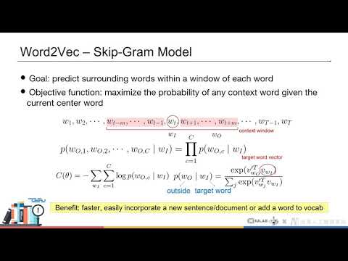
Word Embedding - Word2Vec

Slide 7
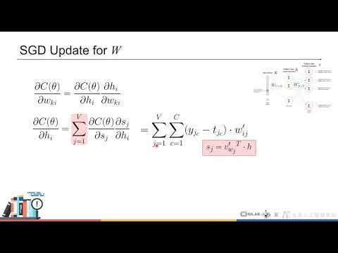
Word Embedding - Word2Vec Training

Slide 8
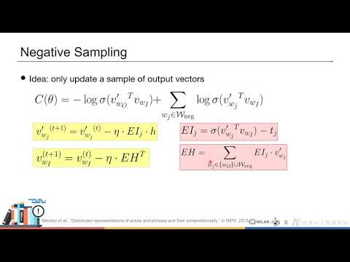
Word Embedding - Negative

Slide 9
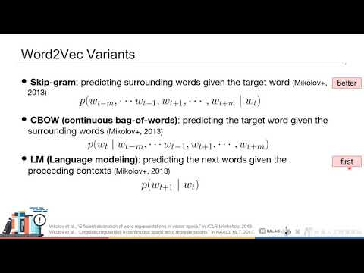
Word Embedding - Word2Vec Variants

Slide 10
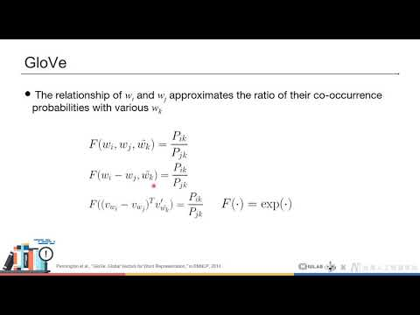
Word Embedding - GloVe

Slide 11
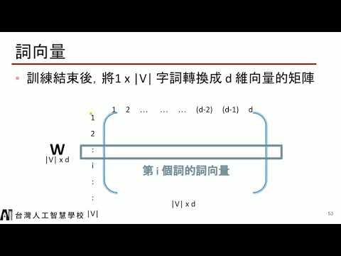
Word Embedding Conclusion

Slide 12
Why word embedding ?
one-hot representation vs. distributed representation
one-hot representation
每個詞都是一個維度 , 彼此 independent
但每個單詞彼此 independent 明顯不符合
語義 : girl 和 woman
複數 : word 和 words
時態詞 : buy 和 bought
如何轉成 distributed representation ?
word embedding !!

Slide 13
教電腦從文章中解讀詞意
word2vec
Tomas Mikolov et.al 2013 年於 Google 開發
Prediction-based method reference
Glove
Jeffrey Pennington et al. 2015 年開發 (Stanford)
Count-based method reference

Slide 14
淺談 word2vec
語意相近的字較常出現在一起
Local window
讓電腦玩克漏字填空學習 word embedding
Continuous bag of words
Skip-gram
W_{t-1}
Word,w_{t}
W_{t+1}
…
夏天
最熱的
季節
…
Context words

Slide 15
Skip-gram 模型
藉由 current word 推測 context words
Neural network model
Stochastic gradient descend (SGD)
0.1
:
:
0.6
:
0.1
0
0
:
:
1
:
0
0
C
－
夏天
0
:
1
:
:
0
0
d x |V|
W_{t-1}
最熱的
W
:
:
:
:
w_{t}
|V| x d
0.2
:
:
0.5
:
0.1
0
0
:
:
1
:
0
0
C
季節
1 x d
－
1 x |V|
d x |V|
W_{t+1}
|V|:詞庫內所有的字詞數量
d :字詞向量化的維度

Slide 16
Continuous Bag of Words 模型
由 context words 推測 current word
夏天
0
1
:
0
:
0
0
最熱的
C
W_{t-1}
0.2
0.1
0
:
0.5
:
0
0
0
0
:
1
:
0
|V| x d
:
:
:
: :
W
－
0
0
:
1
:
0
0
d x |V|
C
季節
|V| x d
1 x d
1 x |V|
w_{t}
W_{t+1}

Slide 17
詞向量
訓練結束後，將1 x |V| 字詞轉換成 d 維向量的矩陣
1 2 … … … (d-2) (d-1) d
1
2
:
i
:
:
|V|
W
|V| x d
第 i 個詞的詞向量
|V| x d

Slide 18
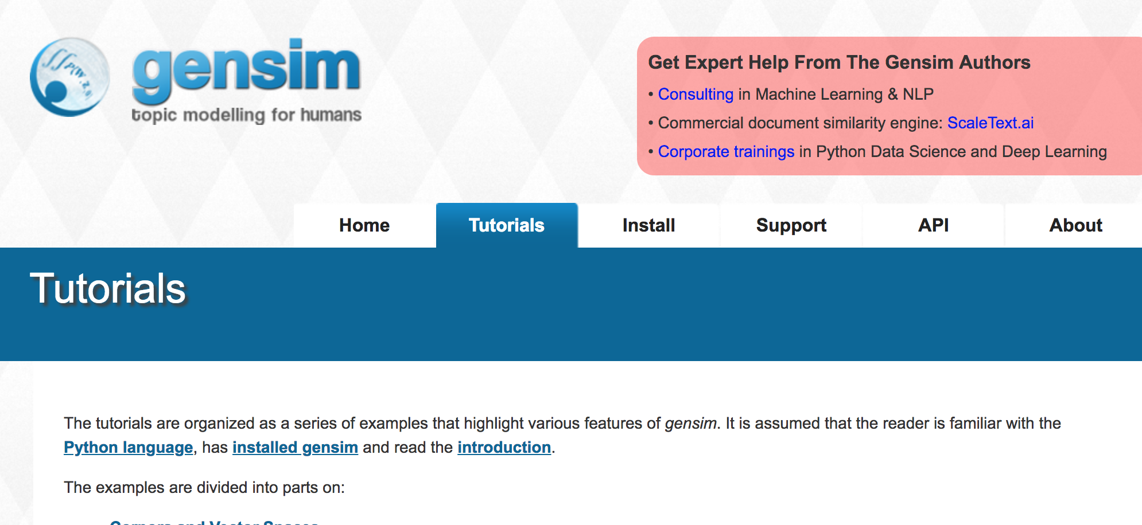
gensim

Slide 19


gensim 程式範例
from gensim.models import word2vec
sg 指定要用 CBOW (0) 或 skip-gram (1)
訓練 model

Slide 20
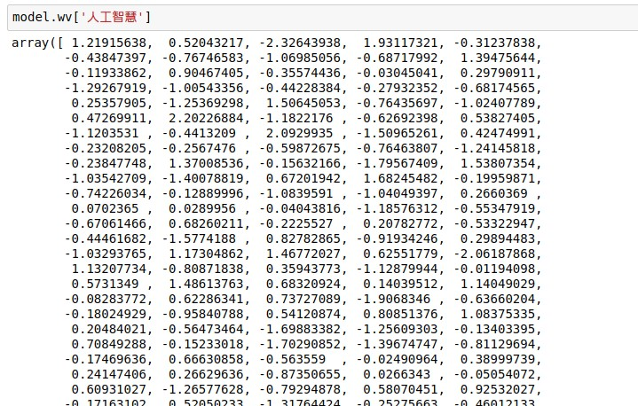
word vector 結果範例

Slide 21
程式練習時間
03_word2vec_build.ipynb
執行 Word2Vec 範例
嘗試理解及調整參數 , e.g. 改成 skip-gram

Slide 22
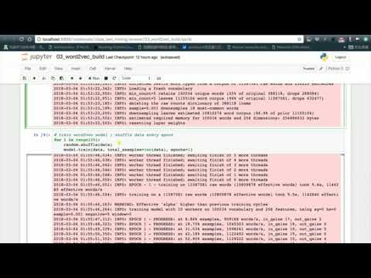
程式解說

